Slide 2
Platformen
Applicatieservices: HTTP en SMB

Slide 3
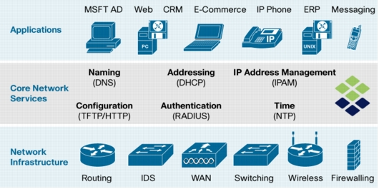

Basic Services
Network services on higher levels…
Files
http://www.cisco.com/en/US/prod/collateral/routers/ps9701/images/data_sheet_c22_517151-1.jpg
http://www.reduses.nl/wp-content/uploads/2014/09/ziekenhuizen.jpg

Slide 4
HTTP
"Serveren" van content…
HyperText Transfer Protocol
Application protocol
Request (client) – Response (server)
Port TCP: 80 of 443 (HTTPS)
https://datatracker.ietf.org/doc/html/rfc2616: HTTP/1.1 (1999)
https://datatracker.ietf.org/doc/html/rfc7540: HTTP/2 (2015)
Stateless
Notes:
Stateless: komt in sheet 6 terug
We noemen hier wel even HTTP/2 maar behandelen verder HTTP/1.1 aangezien de principes daarvan blijven gelden.

Slide 5
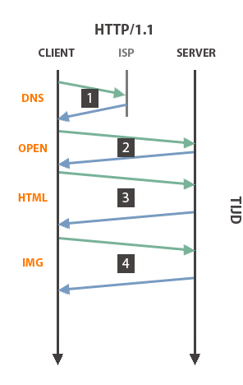
Hoe wordt content opgevraagd?
IP-adres van server resolven
Openen TCP-verbinding
HTTP GET request van ingetypte URL & parsen HTML
Ophalen content waarnaar vanuit HTML-file verwezen wordt
Notes:
Bron illustratie: onbekend, gebruikt onder fair use

Slide 6
HTTP session
Tot en met HTTP 1.0 werd de TCP connectie afgesloten na een enkel request/response paar.
In HTTP 1.1 werd keep-alive geïntroduceerd waarbij connecties worden hergebruikt. Resultaat is minder latency.
HTTP is stateless: de HTTP server hoeft geen informatie over elk request of elke user te bewaren.
De "state" / "sessie" kan wel op een hoger niveau, door webapplicaties, worden bijgehouden.
Notes:
Omschrijving ‘stateless’ in RFC 7230: “each request message can be understood in isolation” (RFC 7230, Hypertext Transfer Protocol (HTTP/1.1): Message Syntax and Routing)
Omschrijving ‘stateless’ in RFC 7235: “all of the information necessary to authenticate a request MUST be provided in the request, rather than be dependent on the server remembering prior requests” (RFC 7235, Hypertext Transfer Protocol (HTTP/1.1): Authentication)

Slide 7
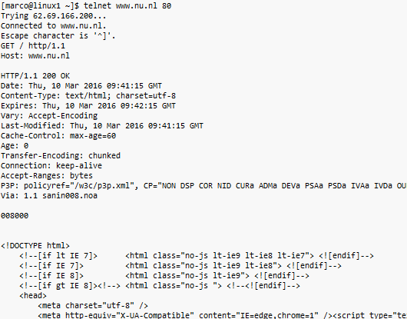
Request
TCP connection
Method / URL / Protocol
Requested website
Status line
Response Headers
Response Data
Notes:
Voorbeeld uit 2016, maar er zijn steeds minder websites die op poort 80 niet antwoorden met alleen een redirect (naar HTTPS)

Slide 8
Request
Methods zoals GET / POST / DELETE
Method, Resource en Protocol:
GET /images/logo.png HTTP/1.1
Headers (vergelijk mail):
Lege regel (verplicht: deze sluit het request af)
GET / HTTP/1.1
Host: www.hu.nl
User-Agent: curl/8.11.1
Accept: */*
Notes:
Getoonde output kan verkregen worden met curl -v of met een packet analyzer, bijvoorbeeld Wireshark, maar kan ook geproduceerd worden met ncat, bijvoorbeeld:
$ nc www.hu.nl 80
GET / HTTP/1.1
Host: www.hu.nl
User-Agent: nc
Accept: */*
Weliswaar komt dan een redirection naar HTTPS terug, maar het heeft dan al wel gewerkt

Slide 9
Response
Status line met status code
1xx: Informatie
2xx: Succes (b.v. 200 OK)
3xx: Redirection (b.v. 301 Moved Permanently)
4xx: Client Error (b.v. 404 Not Found)
5xx: Server Error
Gevolgd door:
headers
lege regel
body
HTTP/1.1 200 OK
Date: Mon, 03 Mar 2025 16:19:01 GMT
Server: Apache/2.4.37 (Rocky Linux)
Last-Modified: Thu, 13 Feb 2025 17:37:22 GMT
ETag: "74-631ce0d671ca7"
Accept-Ranges: bytes
Content-Length: 116
Content-Type: text/html; charset=UTF-8
<html>
<head>
<title> Hello World! </title>
</head>
<body>
<h1> Hello World! </h1>
</body>
</html>

Slide 10

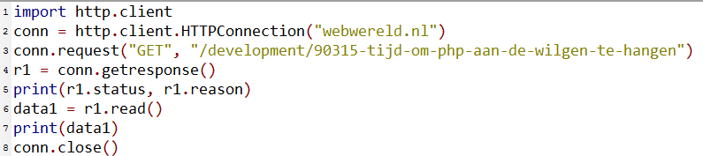
HTTP User Agent (client):
Interactief: webbrowser, applicaties zoals mobiele apps
Tools: curl / Invoke-WebRequest / wget
Python: import http.client
Notes:
Bron illustraties: eigen screenshots
Opvragen van http://webwereld.nl/development/90315-tijd-om-php-aan-de-wilgen-te-hangen resulteert tegenwoordig in een 302 redirect naar de HTTPS versie.
“curl -L http://webwereld.nl/development/90315-tijd-om-php-aan-de-wilgen-te-hangen” volgt de redirect
Het PowerShell voorbeeld volgt de redirect maar werkt alleen als eerst de volgende setting wordt doorgevoerd: “[Net.ServicePointManager]::SecurityProtocol = [Net.SecurityProtocolType]::Tls12”
“wget http://webwereld.nl/development/90315-tijd-om-php-aan-de-wilgen-te-hangen” volgt de redirect by default
Het Python voorbeeld werkt als gekozen wordt voor http.client.HTTPSConnection in plaats van http.client.HTTPConnection

Slide 11



Beveiligde verbinding
Encryptie
HTTPS
Server certificaat
Authenticatie
Server authenticatie: server certificaat
Client authenticatie:
Slecht: Basic Authenticatie username en password niet versleuteld naar de server.
Beter: Digest Authenticatie gebruikt cryptografische hash functie
Best: Client certificaten

Slide 12
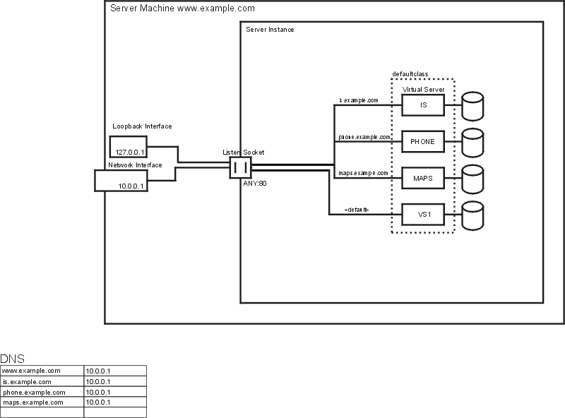
Virtual hosts en Host Headers
Notes:
Bron illustratie: © 2009 Sun Microsystems Inc., Sun Java System Web Server 6.1 SP12 Administrator's Guide (gearchiveerd onder https://docs.oracle.com/cd/E19857-01/) gebruikt onder fair use

Slide 13
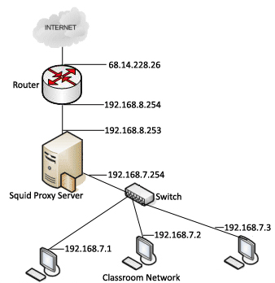
Proxy
Treedt op als “gemachtigde” voor client om met webservers te communiceren
Staat als enige rechtstreeks in verbinding met Internet
Caching van statische content
Centraal punt waar beleid af te dwingen is
Kan scannen op malware
Notes:
Bron illustratie: onbekend, gebruikt onder fair use
Algemene definitie van proxy in Merriam-Webster woordenboek (via https://www.merriam-webster.com/dictionary/proxy):
“Definition of proxy
1 : the agency, function, or office of a deputy who acts as a substitute for another
2a : authority or power to act for another
b : a document giving such authority specifically : a power of attorney authorizing a specified person to vote corporate stock
3 : a person authorized to act for another : procurator“

Slide 14
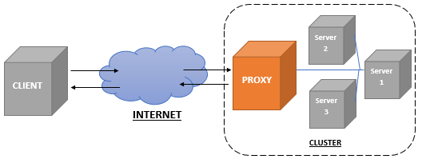
Reverse Proxy
Van buiten naar
binnen…
Kan statische
content cachen
Kan SSL offloaden van webserver
Kan centrale authenticatie verzorgen
Kan loadbalancen
Kan scannen op malicious use
Notes:
Bron illustratie: Alextalker, https://commons.wikimedia.org/wiki/File:Reverse_Proxy.png onder CC BY-SA 4.0

Slide 15
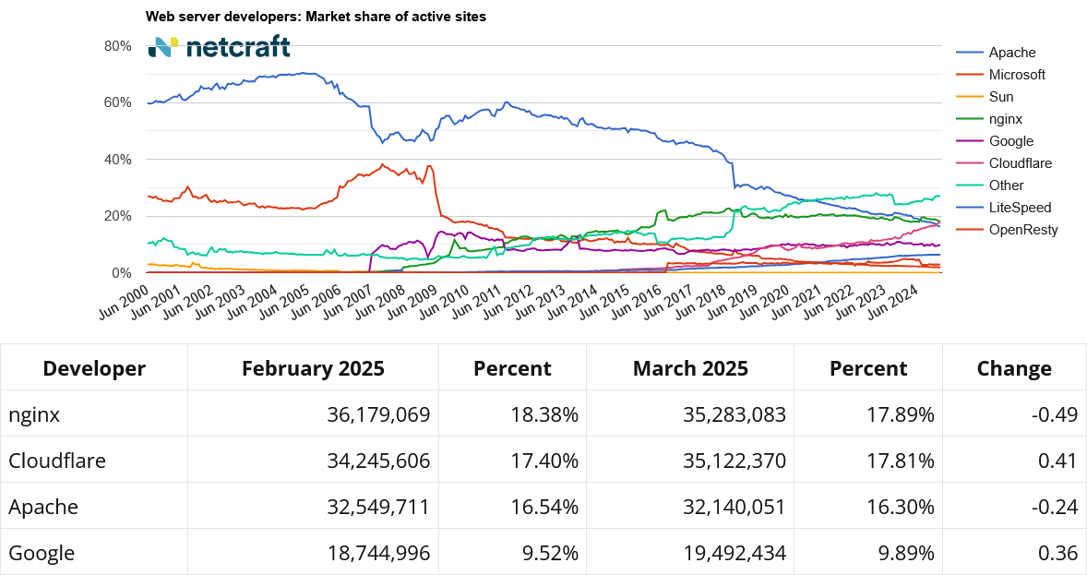
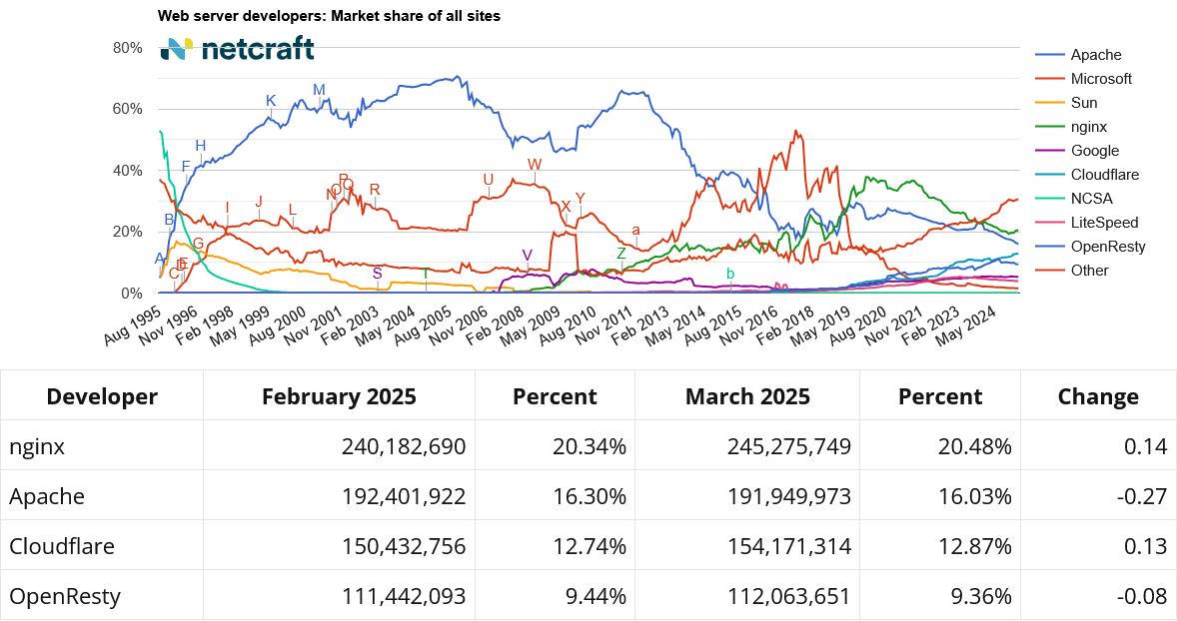
HTTP servers
bron: https://www.netcraft.com/blog/march-2025-web-server-survey/
Notes:
Sinds april 2019 is volgens Netcraft (https://web.archive.org/web/20230410053035/https://news.netcraft.com/archives/2019/04/22/april-2019-web-server-survey.html) nginx de HTTP server waar het grootste deel van alle sites op draait, met betrekking tot ‘actieve’ sites (https://web.archive.org/web/20230324131853/https://www.netcraft.com/active-sites/: niet alleen een standaard template) is Apache nog steeds marktleider (als we ervan uit gaan dat “Other” een samengesteld geheel is).
Actuele info op https://www.netcraft.com/resources/?topic=web-server-survey

Slide 16
Rocky Linux: Installatie
dnf install httpd
firewall-cmd --add-service=http
firewall-cmd --add-service=https
firewall-cmd --runtime-to-permanent
systemctl start httpd
systemctl enable httpd
vergelijkbaar met copy running-config startup-config onder Cisco IOS
of in één keer: systemctl enable --now httpd

Slide 17
Rocky Linux: Configuratie
mkdir /var/www/bmc.example/
chown -R user:user /var/www/
chmod -R 755 /var/www
sudo vi /var/www/bmc.example/index.html
<html>
<head>
<title>Welcome to Beter Medisch Centrum!</title>
</head>
<body>
<h1>Succes! De BMC virtual host werkt!</h1>
</body>
</html>
Notes:
nano of een andere editor in plaats van vi mag natuurlijk ook

Slide 18
Rocky Linux: Configuratie (2)
sudo vi /etc/httpd/conf.d/www.bmc.example.conf
sudo systemctl restart httpd
<VirtualHost *:80>
ServerName www.bmc.example
ServerAlias bmc.example
DocumentRoot /var/www/bmc.example
</VirtualHost>
Notes:
nano of een andere editor in plaats van vi mag natuurlijk ook

Slide 19
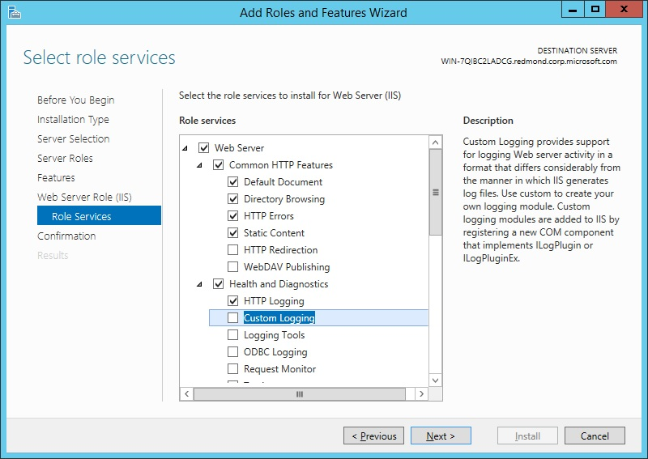
Windows Installatie
Internet Information Server (IIS 10.0)
Drie methodes:
Server Manager
Command-line installation using DISM (Deployment Image Servicing and Management)
Command-line installation using PowerShell cmdlets

Slide 20
Installeer IIS met PowerShell
Alleen voor administrator
Niet in een productieomgeving:
import-module servermanager
add-windowsfeature web-server –includeallsubfeature
Daarom:
import-module servermanager
add-windowsfeature Web-Server, Web-WebServer, Web-Security, Web-Filtering -IncludeManagementTools
1 regel

Slide 21
Create a Simple Website
IIS Manager
Expand Server en Sites node
Click default website, view virtual directories
click add virtual directory
Alias: bmc
Fysieke Pad: c:\inetpub\bmc
Plaats een index.html in dit pad
Webbrowser: http://localhost/bmc/
PowerShell
New-Website -Name bmc -Port 80 -HostHeader bmc
-PhysicalPath "$env:systemdrive\inetpub\bmc"
1 regel

Slide 22
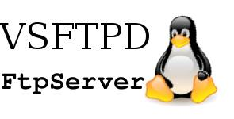





Filesharing

Slide 23
Samba | SMB | CIFS
Server Message Block (SMB)
Voor gedeelde toegang tot files en printers.
In 1996 werd een versie CIFS genoemd.
Vanaf Windows 2000: TCP: 445
Vroeger via Net BIOS:
UDP 137, 138
TCP 137, 139
Reverse Engineering → Samba project voor het gebruik op andere platforms. Inclusief AD.
Notes:
CIFS: Common Internet File System

Slide 24
Hoe zet je Samba in?
Standalone of in werkgroep
Als domain member server
Als Domain Controller (sinds Samba 4)

Slide 25
Waaruit bestaat Samba (Linux)
3 Daemons:
SMBD: verzorgt file & printer sharing
NMBD: NetBIOS naamresolutie & network browsing
WINBINDD: authenticatie vanuit Linux aan Windows server
firewall-cmd --add-service=samba
firewall-cmd --runtime-to-permanent
systemctl [enable [--now]|start|status] smb.service
systemctl [enable [--now]|start|status] nmb.service
Controle-tool: testparm
Controleert /etc/samba/smb.conf en toont de resulterende shares
Notes:
WINBIND: vaak niet meer nodig nu REALMD hiervoor gebruikt kan worden.

Slide 26
Linux install
dnf install samba\*
Included services:
nmbd: provides NetBIOS (Network Basic Input/Output System) nameserving and browsing support. A daemon that looks after the Windows Internet Name Service (WINS) and assist with browsing. According to Samba documentation, it should be the first daemon to start;
smbd: manages file transfers and authentication;
winbindd: handles Microsoft Windows Domain membership.

Slide 27
Linux configuratie
De belangrijkste configuratiefile is smb.conf en het pad naar dit bestand is /etc/samba/smb.conf.
Het bestand bevat vier secties:
[globals] <<globale configuratie>>
[homes]
<<home-directories van gebruikers: /home/%u>>
[printers] <<gedeelde printers>>
[<sharenaam>] <<andere shares & instellingen>>

Slide 28
Voorbeeld simpele smb.conf (1)
[global]
# Your internal networks workgroup or domain.
workgroup = TUX-NET
# The computer name of the Samba server.
netbios name = KINGPING
# The equivalent of the NT Description field
server string = Linux Samba Server
# Samba Security Setting
security = user
# Use Samba trivial database credential backend
passdb backend = tdbsam
…
Notes:
…: wordt vervolgd op volgende slide

Slide 29
Voorbeeld simpele smb.conf (2)
…
[homes]
comment = Home Directories
browseable = yes
writable = yes
[timsdir]
comment = Tim's Share
path = /usr/somewhere/private
valid users = tim
public = no
writable = yes
Belangrijk: in verband met SELinux (extra beveiligingslaag):
chcon -t samba_share_t /usr/somewhere/private
Notes:
…: vervolg van vorige slide

Slide 30
Problemen | Best practices
Windows ID is ongelijk aan Linux ID Hou ze gelijk of gebruik:
In smb.conf: username map = /etc/samba/smbusers
In smbusers: parsonsw: "William Parsons" marygee: geeringm
smbpasswd niet gedraaid voor Samba user
browseable = no (share onzichtbaar)
Encrypted password: verschillende Windows-versies gebruiken wel/geen encryptie
Linux als client: alle files worden aangemaakt als dezelfde user

Slide 31
Windows en SMB
PowerShell:
new-smbshare
get-smbshare
Functionaliteit:
SMB 2.0: pipelining,
SMB 2.1: Ander locking mechanisme
SMB 3.0: end-to-end encryptie

Slide 32
HTTP en SMB in combinatie met SELinux
HTTP vanuit /var/www werkt zoals dat zou moeten doordat SELinux regels in het systeem zijn opgenomen (selinux-policy-targeted package).
Vanuit andere directories werkt HTTP niet, daar zijn andere file contexts voor nodig
Samba werkt niet out of the box, want daarvan is veel minder voorspelbaar welke bestanden en directories gedeeld zullen worden
Dit moeten we dus altijd zelf regelen!

Slide 33
SELinux contexts (herhaling)
Elk proces heeft een SELinux context
scontext, voor security context
Elk bestand heeft een SELinux context
tcontext, voor target context
blijft behouden bij verplaatsen van bestand
bij aanmaken of kopiëren van een bestand krijgt het bestand de standaard context van de directory waar het in terecht komt
Notes:
Herhaling van slide in “Inleiding systeembeveiliging” aangezien we hier in de context van Apache en Samba daadwerkelijk iets nuttigs mee kunnen doen

Slide 34
SELinux file context (herhaling)
De SELinux context van bestanden is te bekijken met ls optie -Z:
$ ls -lZ /var/www
total 0
drwxr-xr-x. 2 root root system_u:object_r:httpd_sys_script_exec_t:s0 6 Feb 21 18:06 cgi-bin
drwxr-xr-x. 2 root root system_u:object_r:httpd_sys_content_t:s0 6 Feb 21 18:06 html
Voor alle belangrijke software (waaronder httpd en samba) zijn vanuit het systeem of vanuit het RPM package al de juiste SELinux contexts aangemaakt.
Notes:
Licht aangepaste herhaling van slide in “Inleiding systeembeveiliging” aangezien we hier in de context van Apache en Samba daadwerkelijk iets nuttigs mee kunnen doen

Slide 35
SELinux file context aanpassen
Handmatig: $ sudo chcon -t httpd_sys_content_t -R /plf/www
Overnemen van een directory met de juiste file context: $ sudo chcon --reference=/var/www -R /plf/www
Definitief regelen: met behulp van sudo semanage fcontext -a (zie opdracht)

Slide 36
Documentatie
HTTP
http://www.tutorialspoint.com/http/http_message_examples.htm
Apache op Rocky/RHEL:
RHEL 9 – Deploying web servers and reverse proxies – Chapter 1. Setting up the Apache HTTP web server (t/m 1.5 “Setting up a single-instance Apache HTTP Server”)
IIS:
http://www.iis.net/learn/install/installing-iis-85/installing-iis-85-on-windows-server-2012-r2
http://www.sherweb.com/blog/manage-and-install-iis8-on-windows-2012-server-core/
Samba:
RHEL 9 – Configuring and using network file services – Chapter 1. Using Samba as a server (t/m 1.3 “Setting up Samba as a standalone server”)

Slide 37
Vragen?
?

